Slide 1

RAG ‘n Taxes
Knowledge-Assistant für die Steuererklärung
Adrian Höhn
Peter Fust
Juni 2024

Slide 2
Ausgangslage & Ziel
RAG-basierter Knowledge-Assistant als Hilfe zum Ausfüllen der Steuererklärung
Langchain als Framework kennenlernen
Grundlage ist die Wegleitung zur Steuererklärung Kanton SG
PDF-Dokument mit 52 Seiten, inkl. Tabellen

Slide 3





Big Picture
Text Splitting
Embedding
Storing
Pre-Processing
Chunks
OpenAI
API
Document(s)
Vectorstore
Embedding
Semantic Search
k=30
Reranking
Answer Generation
RAG Chain
X
ChatGPT
OpenAI
API
X
Query
Vectorstore
Prompt

Slide 4


Text Splitting
(A) Recursive Character Text Splitter
(paragraphs and sentences, max. number of chars)
Chunks
2000 chars
Store
Embedding
OpenAI
API
Vectorstore
(B) Parent Document Retriever
(parent and child chunks)
Database
Parent Chunks 2000 chars
Child Chunks 400 chars

Slide 5
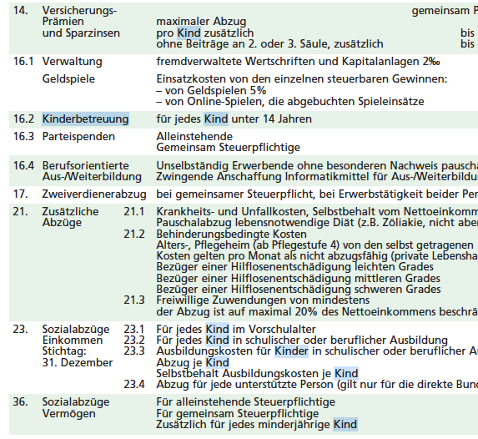
Text Splitting - Erkenntnisse
Similarity Threshold schwierig zu bestimmen
30 Chunks zwischen 0.32 und 0.35
Parent Document Retriever bzw. kleinere Chunks finden semantisch feinere Informationen
Einzelne Wörter im Inhaltverzeichnis werden gefunden
Bester similarity score ist 0.2882 vs. 0.3266 bei Text Splitting
Ob Miteinbezug von mehr Kontext relevant ist hängt von Dokumentenstruktur ab
Die Qualität der finalen Antwort auf das Query hat es aber nicht massgeblich beeinflusst
PDR tendenziell etwas genauer, da weniger Chunks ans LLM gelangen

Slide 6
Reranking
index=2 relevance_score=0.6888872 - ../raw_data/Wegleitung_NP_2023.pdf__12
index=5 relevance_score=0.32863715 - ../raw_data/Wegleitung_NP_2023.pdf__13
index=3 relevance_score=0.123894654 - ../raw_data/Wegleitung_NP_2023.pdf__30
index=9 relevance_score=0.0894546 - ../raw_data/Wegleitung_NP_2023.pdf__27
index=0 relevance_score=0.080069266 - ../raw_data/Wegleitung_NP_2023.pdf__30
index=18 relevance_score=0.022414217 - ../raw_data/Wegleitung_NP_2023.pdf__19
Semantic Search
k=30
Reranking
(A) Cohere
LLM Reranker
X
Answer Generation
ChatGPT
Vectorstore
(B) ChatGPT
Prompt
X
X
Prompt
Database
Prompt
Bitte bewerte die Relevanz jedes der oben aufgeführten Dokumente im Hinblick auf die gestellte Frage. Berücksichtige dabei, wie gut jedes Dokument die Frage beantwortet, ob es relevante Informationen enthält und ob diese Informationen korrekt und vertrauenswürdig erscheinen.
Die einzelnen Dokumente sind mit ===START=== und ===ENDE=== markiert. Der Name des Dokuments steht gleich nach dem Marker ===START=== und ist mit ==NAME_START und ==NAME_END== markiert. Danach folgt der Inhalt des Dokuments. Gib als Antwort ein JSON Array zurück mit einer Liste von JSON Objekten. Jedes Objekt enthält die folgenden Felder: - name: Name des Dokuments - relevant: true, wenn das Dokument relevant ist, false, wenn nicht

Slide 7
Reranking - Erkenntnisse
Cohere
Threshold?
x Dokumente?
ChatGPT deklariert mehr relevante Dokumente als Cohere (mit 0.5)
Cohere-basierte Antworten sind tendenziell etwas spezifischer
document=None index=2 relevance_score=0.6888872 - ../raw_data/Wegleitung_NP_2023.pdf__12
document=None index=5 relevance_score=0.32863715 - ../raw_data/Wegleitung_NP_2023.pdf__13
document=None index=3 relevance_score=0.123894654 - ../raw_data/Wegleitung_NP_2023.pdf__30
document=None index=9 relevance_score=0.0894546 - ../raw_data/Wegleitung_NP_2023.pdf__27
document=None index=0 relevance_score=0.080069266 - ../raw_data/Wegleitung_NP_2023.pdf__30

Slide 8
Summary
Qualitätskontrolle der Chain sehr aufwendig
Manuell, Spezialisten Know-How nötig
Viele Tuning-Möglichkeiten
Generischer Chain-Ansatz wohl eher ungeeignet
Dokumenten-Art, Tabellen, etc.
Chain-Tuning
Langchain Framework bedingt konzeptionelle Einarbeitung, bietet aber eine sehr einfache Anwendung von vielen Standard RAG Tasks
Document Splitting & Loading
Information Retrieval
LLM calls

